Slide 1










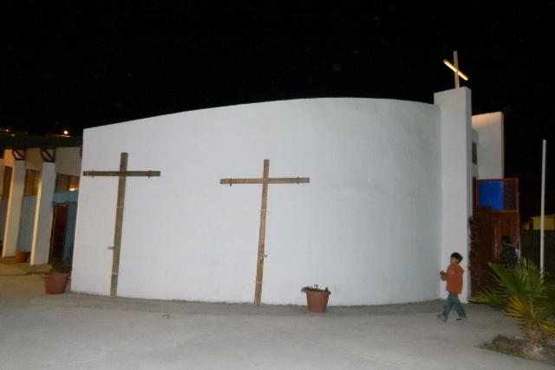


CONSEJO INTEGRADOR DE LA RED ASISTENCIAL C.I.R.A 2018
SERVICIO DE SALUD IQUIQUE – I REGIÓN DE TARAPACÁ
JUEVES 18 de OCTUBRE 2018

Slide 2



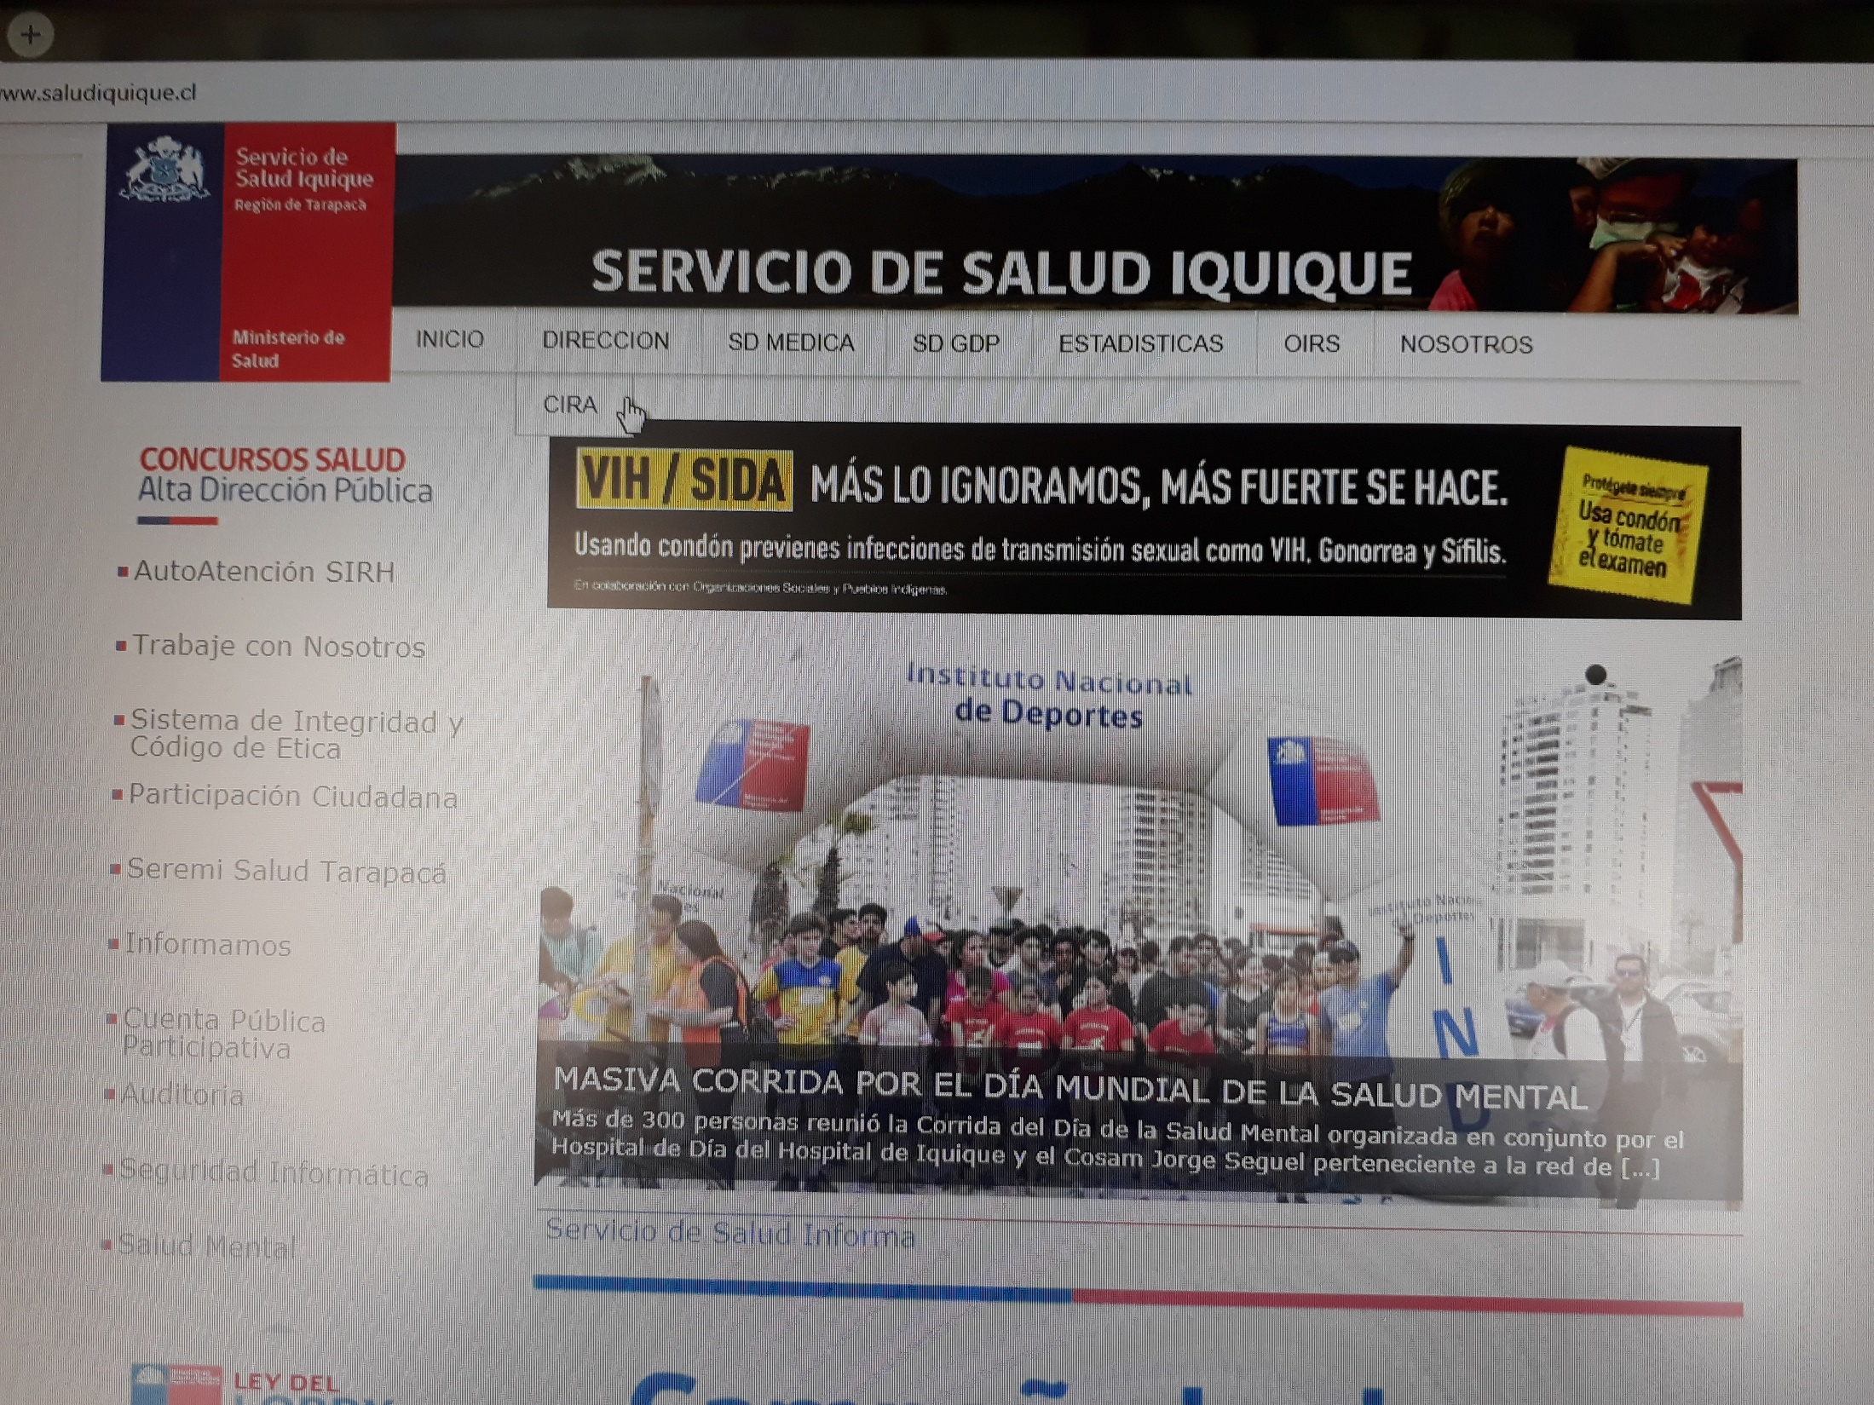
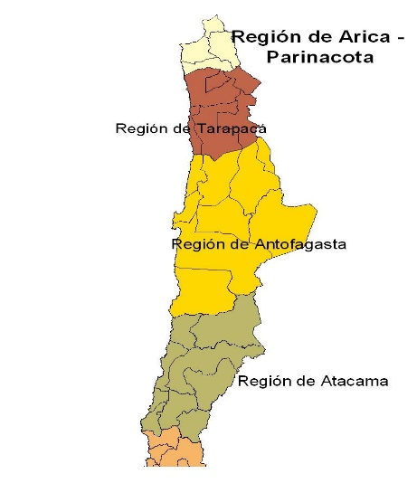



  CONSEJO INTEGRADOR DE LA RED ASISTENCIAL :C.I.R.A NO AMPLIADO
  IQUIQUE, JUEVES 18 OCTUBRE 2018
  - APERTURA : DIRECTORA ( S ) : PATRICIA QUINTARD ROJAS
  1.- PROTOCOLO RESOLUTIVO EN RED : ACCIDENTE CEREBRO VASCULAR (A.C.V)
  2.- ORIENTACIONES PARA LA PLANIFICACIÓN Y PROGRAMACIÓN EN RED 2019
  3.- ESTADO DE AVANCE DE METAS 2018
  4.- VARIOS
  www.saludiquique.cl : dirección
  http://www.minsal.cl/orientaciones-para-la-planificacion-y-programacion-en-red/

Slide 3



¡Gracias !

